Slide 1
第4章 决策
主讲： 张麟

Slide 2
一、决策制定的过程

Slide 3
决策的定义
决策是为实现一定目标，在两个以上的备选方案中，选择一个方案的分析判断过程。

Slide 4
决策的过程
（1）研究现状，判断改变的要求。
（2）明确目标，包括提出目标、明确多元目标之间的相互关系、限定时期。
（3）拟定方案，必须提供多种备选方案。
（4）方案的比较和选择。

Slide 5
决策的构成要素
决策者
决策目标
自然状态（可能出现的状况）
备选方案
决策后果
决策准则

Slide 6
管理决策的6个特点
目标性
01
06
02
动态性
可行性
05
03
过程性
04
选择性
满意性
Notes:
满意性：
# 找老婆：漂亮、贤惠、知性
动态性：
# 广州地铁3号线的规划（起初只有4节车厢）， 番禺的起飞5

Slide 7
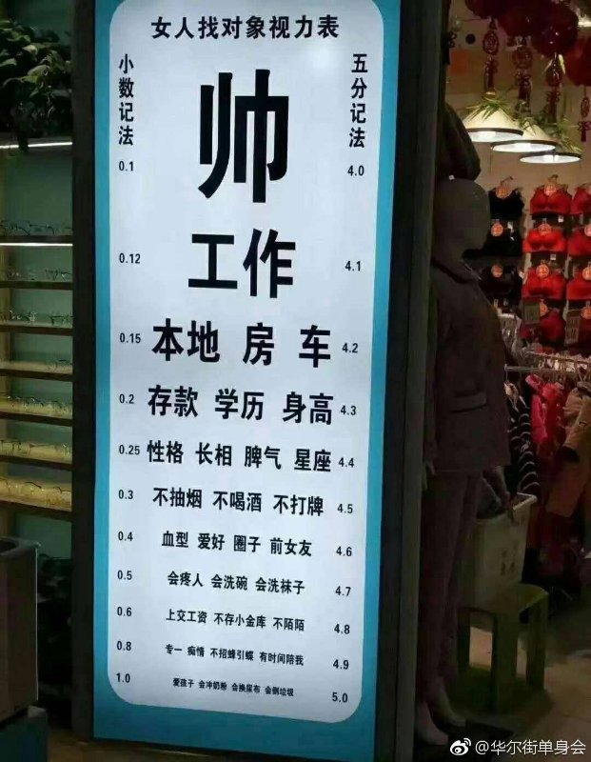
满意性
最优的前提：
问题是清楚的
目标是单一的、清楚的
所有方案和结果是已知的
偏好是清晰、稳定的
无时间和成本约束
Notes:
找男朋友

Slide 8
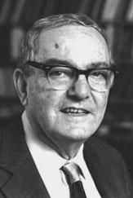
西蒙的有限理性
两个关键要素：
局域搜索
而非全局性和系统性的搜索
2. 满意解而非最优解
管理就是决策

Slide 9
二、决策制定的思维

Slide 10
直觉决策
管理者根据过去的经验制定决策
基于经验的决策
管理者根据道德价值观或文化制定决策
管理者根据感觉或情绪制定决策
基于价值观
或道德的决策
影响发动的决策
直觉决策
管理者运用潜意识的信息帮助其制定决策
管理者根据技能、知识和训练制定决策
潜意识的
心理过程
基于认知的决策
Notes:
拍脑袋

Slide 11
决策的思维风格
线性思维模式： 偏好于使用外部数据和事实，通过理性的、逻辑的思维来处理信息
非线性思维模式： 偏好于使用感觉和直觉，通过内在的洞察力、直觉、感觉来处理信息

Slide 12
三、决策的分类

Slide 13
决策的典型类型
分类方法 | 类型
从对象和涉及的时限
战略和战术决策
按问题的重复程度
程序性与非程序性决策
按决策的主体
个体与群体决策
按基于经验还是科学
经验与科学决策
按问题的性质
初始与跟踪决策
按风险
确定、风险与不确定性决策
按层次
高层、中层、基层决策
按目标跨度
单目标与多目标决策
按决策性质
定性与定量决策

Slide 14
程序化决策与非程序化决策
按决策问题的重复程度或性质
程序化决策（常规决策、重复性决策、定型化决策），指对常规的、反复发生的问题的决策，基层管理工作中较为常见（80%），而高层管理人员较少进行此类决策；
非程序化决策（非常规决策、一次性决策、非定型化决策），指偶然发生的或首次出现而又较为重要的非重复性的决策，高层管理者所做的决策多属于非程序化决策。
Notes:
程序性决策
# 服务员把汤洒在了客户身上怎么办？
服务员 通知 部长
部长按照规定处理：
道歉、洗衣、 免单、

Slide 15
程序化决策与非程序化决策
 | 程序化决策 | 非程序化决策
问题类型 | 结构良好 | 结构不良
管理层次 | 较低 | 较高
频率 | 高 | 低
信息 | 易获取 | 模糊不全面
目标 | 清晰明确 | 模糊
解决问题手段 | 程序、规则、政策 | 主观判断

Slide 16


单目标决策和多目标决策
单目标决策
所需解决的问题只有一个目标
多目标决策
所需解决的问题在两个或两个以上
Notes:
GDP的争议？
财务绩效与环境绩效，既要金山银山也要绿水青山

Slide 17

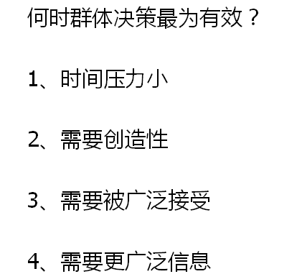
个体决策与群体决策
个体决策
依靠个人的经验、智慧和阅历作出决策
群体决策
决策者在两人或两人以上的决策行为
Notes:
因为群体决策一定不是最好的决策，因为它是一个折中的、考虑了多方面因素的选择，所以要求群体决策获得最佳的效果是不可能的事情。群体决策最大的功效是控制风险而非得出最佳方案。
优点： 1. 提供更完全的信息和知识
2. 提供更多样的经验和观点
3. 可以开发更多的可行方案
4. 提高解决方案的接受程度
5. 增加正当性
团体思维(groupthink)：由于从众压力而导致团体成员对不正常的、少数人的、或根本不认同的观点得不出客观评价的一种思维倾向。
团体转移(groupshift)：在某个决策中，成员倾向于夸大自己最初的立场或观点，即，要么更保守，要么更冒险。较多的是后者。
– 耗费时间 – 遭遇从众压力
– 责任模糊 – 决策往往是次优的

Slide 18
群组决策的缺点
1. 费时
2. 少数人垄断
3. 服从的压力
4. 群组思考(groupthink) — 压抑不同的、少数的、或不受欢迎的观点，以建立一 致的表象。
5. 模糊的责任

Slide 19
头脑风暴法
圆桌，阐明问题，自由提出可能方案，不允许批评，当场记录待后来讨论
目的：创造一个畅所欲言、自由思考的氛围、诱发创造性思维的共振
四个原则：
（1）不批评
（2）建议越多越好，想到就说
（3）鼓励独立思考，限制相互讨论
（4）可以补充和完善自己的建议

Slide 20
德尔菲法（专家意见法）
（1）确定问题
（2）每一个成员匿名地独立提出方案
（3）集中整合所有方案
（4）每个成员收到整合好的方案
（5）再次请成员提出方案
（6）重复4、5直到大体一致

Slide 21
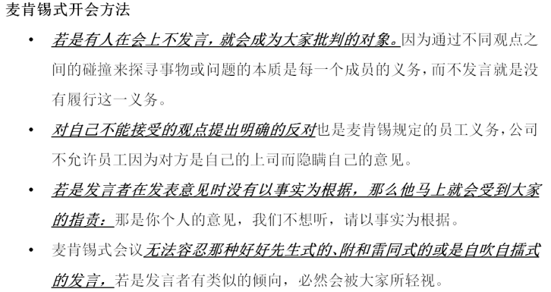
如何克服？

Slide 22
规律：制定决策时的错误和偏见
 |  | 后见 |  | 自负 |  | 即时满足
自利性 |  |  |  |  |  |  |  | 锚定效应
沉没成本 |  |  | 制定决策时 的错误和偏见 |  |  |  |  | 选择性 认知
随机性 |  |  |  |  |  |  |  | 证实
 |  | 典型性 |  | 可获得性 |  | 取景效应
Notes:
自负：高估自己的知识和能力 【看到强的、看不到弱的】
即时满足：追求即时回报 【看到短期、看不到长期】
锚定：把最初获得的信息固定 first impression 盲目相信第一次听说的信息的真实性 【看到最初 看不到后来的变化】
选择性认知：基于自己有偏见的认知选择性的解读某些事件 【看到想看的】
证实：努力寻找能够证实以往选择的信息，并忽视那些与其判断相左信息 【看到想看的】
取景：重点的选择和强调某种情况的某一些方面并且摒弃其他方面 【看到想看的】
可获得性 只记得最近的场景 【看到最近发生的】
典型性 【河南人刻板印象】
随机性 【从随机事件中归纳出意义】
沉没成本 【无法忘记沉没成本】
自利： 【成功归于自己，失败归于外部】
后见： 我早就看出来这货不地道【事后诸葛亮】

Slide 23
自负：高估自己的知识和能力
即时满足：追求短期回报
锚定：把最初获得的信息固定
选择性认知：基于自己有偏见的认知选择性的解读某些事件
证实偏见：努力寻找能够证实以往选择的信息，并忽视那些与其判断相左信息
取景：重点的选择和强调某种情况的某一些方面并且摒弃其他方面
可获得性：只记得最近发生和影响最深的事情
典型性： 刻板印象
随机性 ：从随机事件中归纳出意义
沉没成本 ：无法忘记沉没成本
自利：成功归于自己，失败归于外部
后见： 事后诸葛亮

Slide 24
制定决策的条件
确定型决策
风险型决策
非确定型决策

Slide 25
确定型决策方法
适用的条件
未来情况只有一种，并为管理者所知
常用的方法
线性规划法 |  | 量本利分析法
在一些线性等式或不等式的约束条件下，求解线性目标函数的最大值或最小值的方法 |  | 又称保本分析法或盈亏平衡分析法，是通过考察产量、成本和利润的关系以及盈亏变化的规律来为决策提供依据的方法。（图解法和代数法）

Slide 26
方程式法---确定保本点和目标利润
例
题
设某机械厂的管理人员正在考虑对一种新产品甲进行投资，新产品预计售价为125元/件，单位变动成本预计为75元，每年固定成本总额预计为60万元。
管理人员想要知道销售多少件产品甲，企业才能达到损益平衡？
管理人员想要知道销售多少件产品甲，企业才能获取180 000元的利润
公式
销售额 = 固定成本 + 变动成本 + 预期利润
解答计算
1
维持损益平衡的销售量
设：X 为企业达到损益平衡时所需的销售量。
可得：125 X = 600 000 + 75X + 0（利润）
则：X = 12 000（件）
2
目标利润为180 000 时的销售量
设：X 为企业达到损益平衡时所需的销售量。
125 X = 600 000 + 75X +180 000
则：X = 15 600（件）

Slide 27
3.图示法
P
销售收入线
收入与成本（万元）
总成本线
250
x
20 000件=250万元)
(125元
盈利区
200
（150万元+60万元=210万元）
盈亏平衡点
150
总变动成本
12 000件
总
成
本
100
亏损区
60
固定成本线
50
Q
0
5000
10000
15000
20000
产量或销售量

Slide 28
风险型决策
可供选择的方案中，存在两种或两种以上的未来状态，哪种状态最终会发生是不确定的，但是每种未来状态发生的可能性即概率大小是可以估计的。也称随机决策或统计决策。

Slide 29
应用举例
案
例
某公司计划开发一种新产品，有两种方案：豪华型、普及型。
豪华型成功的概率是0.6，成功可盈利800万元，失败则亏损300万元；
普及型成功的概率是0.7，成功可盈利600万元，失败则亏损30万元。
试问该公司应开发哪种型号产品？
800
800×0.6+(-300×0.4)=360
成功0.6
豪华型
-300
失败0.4
600
600×0.7+(-30×0.3)=411
成功0.7
普及型
-30
失败0.3
答
案
豪华型开发方案的期望收益是360万元，
普及型开发方案的期望收益是411万元。
因此，可选择的策略是开发普及型产品。

Slide 30
非确定型决策
可供选择的方案中，存在两种或两种以上的未来状态，哪种状态最终会发生是不确定的，但是每种未来状态发生的可能性即概率大小是不可以估计的。

Slide 31
方法3：非确定型决策
乐观法
悲观法
大中取大
小中取大
“最大后悔值”最小化法
折衷法
界乎于乐观与悲观之间

Slide 32

案例应用分析
新产品的生产决策
需
求
假设某厂对一种新产品的生产进行决策。预期产品需求量有四种可能：
畅销、尚好、较差、滞销
决
策
策
略
决策者有三种决策策略：
建新厂大量生产
改造原厂达到中等产量
利用原有设备小批量生产
决策原则
三种策略与每种产品需求状况的预期收益见下表
当决策者不知道实现每种预期收益的概率时，决策者可以选择的决策方法的标准有四种原则：乐观原则、悲观原则、折衷原则、最小最大后悔值原则。

Slide 33
案例应用分析
某厂新产品投产的决策报酬表
（单位：万元）
状况 策略 | 畅销 | 尚好 | 较差 | 滞销
大量生产 | 80 | 40 | -30 | -70
中等产量 | 55 | 37 | -15 | -40
小批生产 | 31 | 31 | 9 | -1

Slide 34
（1）悲观原则（小中求大的标准）
悲观原则是从各策略最小的预期值中选取最大预期值所对应的策略。
某厂新产品投产的决策报酬表
（单位：万元）
状况 策略 | 畅销 | 尚好 | 较差 | 滞销
大量生产 | 80 | 40 | -30 | -70
中等产量 | 55 | 37 | -15 | -40
小批生产 | 31 | 31 | 9 | -1
在本例中，三种策略的最小的预期值分别是： -70；-40，-1。
其中-1是最大值，应选-1所对应的策略----小批量生产。

Slide 35
（2）乐观原则（大中求大标准）
乐观原则是从各策略最大的预期值中选取最大预期值所对应的策略。
某厂新产品投产的决策报酬表
（单位：万元）
状况 策略 | 畅销 | 尚好 | 较差 | 滞销
大量生产 | 80 | 40 | -30 | -70
中等产量 | 55 | 37 | -15 | -40
小批生产 | 31 | 31 | 9 | -1
在本例中，三种策略的最大的预期值分别是：80；55，31。
其中80是最大值，则80所对应的策略----大量生产，就是该标准下所选择的策略。

Slide 36
（3）折衷原则（现实主义标准）
这是乐观与悲观的折衷，即人们给定乐观系数：α(0< α<1)，则悲观系数为1-α，将二者加权有：
现实估计值=乐观结果× α+悲观结果×（1- α），乐观系数α大小因人而定。
那么，从现实的估计值中选取最大值的策略的方法就是折衷原则。
含
义
某厂新产品投产的决策报酬表
（单位：万元）
状况 策略 | 畅销 | 尚好 | 较差 | 滞销
大量生产 | 80 | 40 | -30 | -70
中等产量 | 55 | 37 | -15 | -40
小批生产 | 31 | 31 | 9 | -1
假设α=0.7，则对应三种策略的估计值分别为：
策略1估计值=80×0.7+(-70×0.3)=35
策略2估计值=55×0.7+(-40×0.3)=26.5
策略3估计值=31×0.7+(-1×0.3)=21.4

Slide 37
（4）最小最大后悔值原则
从各个策略最大后悔值中选取最小的策略，即最大后悔中选取最小的标准。
某厂新产品投产的决策后悔值表
（单位：万元）
状况 策略 | 畅销 | 尚好 | 较差 | 滞销 | 各策略最大后悔值
大量生产 | 0 | 0 | 39 | 69 | 69
中等产量 | 25 | 3 （40-37） | 24 | 39 | 39
小批生产 | 49 | 9 | 0 | 0 | 49
在表中最大后悔值一列中，最小的39所对应的策略就是按此标准应该选择的策略----中等产量。

